Slide 1
Адаптация человека к условиям окружающей среды
Лекция №2

Slide 2
Рефлекс
– основной акт нервной системы, активная реакция организма на раздражение рецепторов, вызываемая посредством нервной системы

Slide 3
Безусловные рефлексы (инстинкты) существующие уже при рождении человека, передаются по наследству.
Условные рефлексы преображаются в течение жизни путем обучения в определенных условиях. В отличие от безусловных рефлексов условные рефлексы могут быть вызваны любыми изменениями, происходящими вне и внутри организма. Они индивидуальны и определяются своим временным характером. Они сигнализируют нам об разнообразных изменениях в среде обитания, в том числе и опасных для здоровья человека.

Slide 4
Высшая нервная деятельность -деятельность нервной системы, которая обуславливает нормальные отношения организма с внешним миром или поведением
Низшая нервная деятельность - объединяет и регулирует работу всех внутренних органов

Slide 5
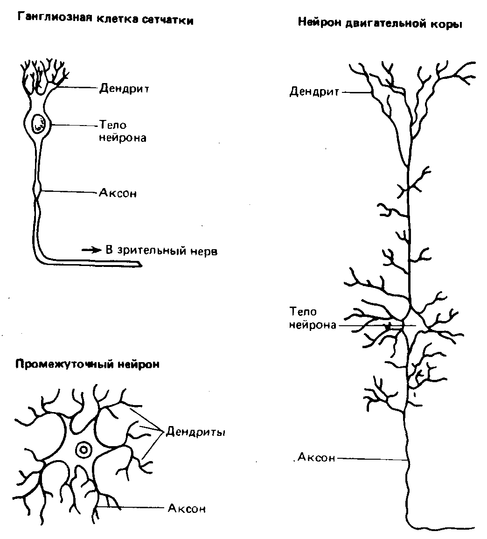

Структурная единица нервной системы - нервная клетка или нейрон
Типы нейронов

Slide 6
Особенности нейронов
Популяция нейронов численностью от 10 до 30 млрд. клеток почти полностью “укомплектована” уже к моменту рождения, и не один из нейтронов, если он отомрет, не заменяется новым
В отличие от других клеток организма, нейроны имеют единственную функцию, заключающиеся в проведение нервной информации.

Slide 7
Нервная система
соматическая нервная система - воспринимающая сенсорную информацию (прикосновение, температурное воздействие, боль, изменение положения конечности, распознаваемое даже с закрытыми глазами) от сегментов тела и образующая проводящие пути, по которым осуществляются иннервация и контроль движений скелетных мышц, в частности, мышц рук, ног, пальцев кистей и стоп
висцеральная нервная система - регулирует деятельность тех внутренних органов, состояние которых в норме не определяется влиянием кровеносных сосудов, а также расширение и сужение зрачков и т.д.

Slide 8
Нервная система
центральная нервная система,
периферическая нервная система, включая черепно-мозговые нервы,
автономная (вегетативная) нервная система,
нейроэндокринная система.

Slide 9
Названия и основные функции
12 пар черепно-мозговых нервов
Нерв | Проводит импульсы | Функции
I. Обонятельный | От носа к головному мозгу | Ощущение запаха
II. Зрительный | От глаза к головному мозгу | Зрение
III. Глазодвигательный | От головного мозга к мышцам глаз | Движения глаз
IV. Блоковый | От головного мозга к наружным мышцам глаз | Движения глаз
V. Тройничный | От кожи головы, слизистых оболочек и зубов к головному мозгу; от головного мозга к жевательным мышцам | Чувствительность лица, скальпа и зубов; жевательные движения
VI. Отводящий | От головного мозга к наружным мышцам глаз | Поворот глаз кнаружи

Slide 10
Названия и основные функции
12 пар черепно-мозговых нервов
Нерв | Проводит импульсы | Функции
VII. Лицевой | От вкусовых сосочков языка к головному мозгу; от головного мозга к мышцам лица | Ощущение вкуса; движения мимической мускулатуры
VIII. Преддверно-улитковый нерв | От уха к головному мозгу | Слух; чувство равновесия
IX. Языкоглоточный | От глотки и вкусовых сосочков языка к головному мозгу; от головного мозга к мышцам глотки и слюнным железам | Чувствительность глотки, ощущение вкуса; глотательные движения, слюноотделение
X. Блуждающий | От глотки, гортани и органов грудной и брюшной полостей к головному мозгу; от головного мозга к мышцам глотки и органам грудной брюшной полостей | Чувствительность глотки, гортани, органов грудной и брюшной полостей; глотание, голосо- образование, замедление сердце- биения, усиление перистальтики
XI. Добавочный | От головного мозга к определенным плечевым и шейным мышцам | Движения плечами; повороты головы
XII. Подъязычный | От головного мозга к мышцам языка | Движения языка

Slide 11
Центральная нервная система (ЦНС) включает в себя головной мозг и спинной мозг.
Периферическая нервная система (ПНС) включает в себя нейроны, находящиеся вне центральной нервной системы.
Вегетативная нервная система (ВНС) – часть нервной системы, контролирующая деятельность органов и тканей внутри организма. С анатомической точки зрения состоит из двух отделов: симпатической и парасимпатической нервной системы.

Slide 12
Вегетативная нервная система. Функции.
Поддержание гомеостаза (стабильного равновесия) и обеспечение адаптации организма к условиям внешней среды. Гомеостаз – активно достигаемое состояние равновесия функций организма; примеры гомеостатических процессов – терморегуляция, регуляция водного и электролитного обмена.
Взаимодействие нервной системы с иммунной.
Регуляция работы гладких мышц, сердца, желез пищеварительного тракта, потовых желез, желез внутренней секреции (надпочечников и др.). Центральный элемент вегетативной нервной системы – гипоталамус, расположенный в основании головного мозга и интегрирующий многие вегетативные функции. Центральные элементы вегетативной нервной системы непосредственно участвуют в регуляции биологических побуждений (терморегуляция, голод, жажда, сексуальность, мочеиспускание, дефекация и т.д.) и в значительной степени также “психологических” функций (настроение, аффекты, эмоции).

Slide 13
Нервная система определяет деятельность организма человека, выполняет функции:
Коммуникационная
Обобщение и переработка получаемой информации и программирование соответствующей реакции организма.

Slide 14
Обобщение и переработка получаемой информации и программирование соответствующей реакции организма
выполняет центральная нервная система (ЦНС), что включает широкий диапазон процессов – от простейших рефлексов на уровне спинного мозга до самых сложных мысленных операций на уровне высших отделов головного мозга

Slide 15
Коммуникативная функция
обеспечивает периферическая нервная система (ПНС) , состоящая из соматической нервной системы, ответственной за взаимодействие организма с внешним миром, и вегетативной нервной системы, регулирующей деятельность внутренних органов сердца, легких, пищеварительного тракта, почек и др.
выполняют анализаторы человека

Slide 16
Функциональная схема анализатора
Чувственные нервы
Внешние сигналы
Рецептор
Нервные связи
Головной мозг
Двигательные нервы

Slide 17
Величина латентного (скрытого) периода для различных анализаторов
№ | Вид анализатора | Латентный период С
1 | Тактильный (прикосновение) | 0,09 – 0, 22
2 | Слуховой (звук) | 0,12 – 0,18
3 | Зрительный (свет) | 0,15 – 0,22
4 | Обаятельный (запах) | 0,31 – 0, 39
5 | Температурный (тепло – холод) | 0, 28 – 1,60
6 | Вестибулярный аппарат (при вращении) | 0,40
7 | Болевой (рана) | 0,13 – 0, 83

Slide 18
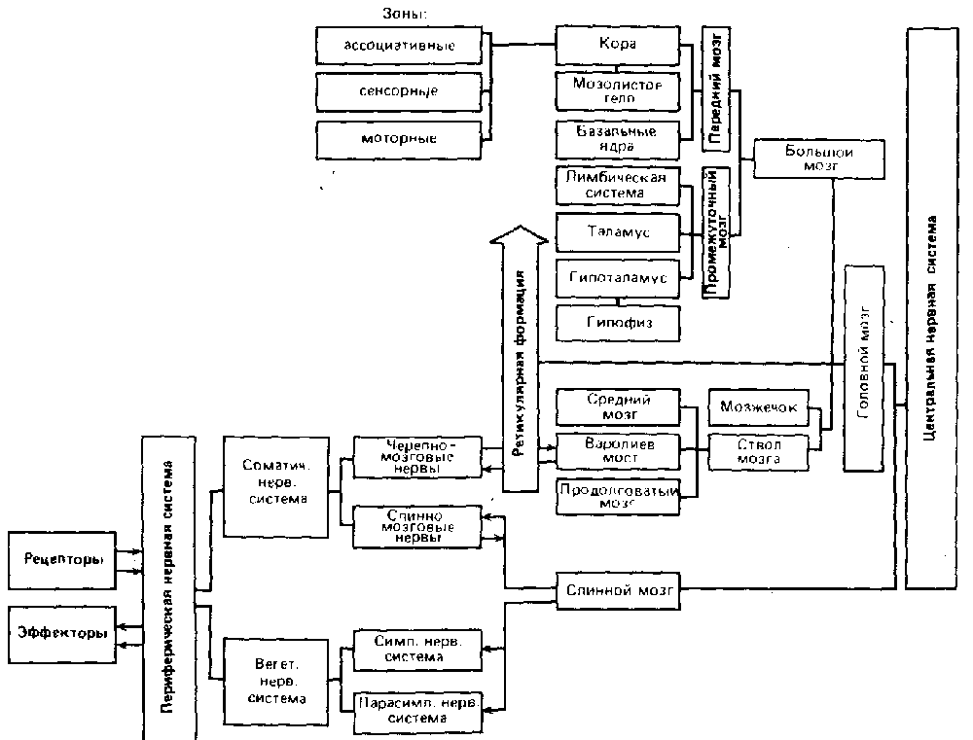
Структура нервной системы

Slide 19
Анализаторы
(сенсорные системы)
- подсистемы ЦНС, обеспечивающие прием и первичный анализ информационных сигналов.
Информация, поступающая через анализаторы, называется сенсорной (от лат. sensus - чувство, ощущение), а процесс ее приема и первичной переработки - сенсорным восприятием.

Slide 20
Состав сенсорной системы
1) периферический, состоящий из рецепторов, воспринимающих определенные сигналы, и специальных образований, способствующих работе рецепторов (эта часть представляет собой органы чувств — глаз, ухо и др.);
2) проводниковый, включающий проводящие пути и подкорковые нервные центры;
3) корковый – области коры больших полушарий, которым адресуется данная информация.

Slide 21
Рецепторы - специальные образования, трансформирующие (преобразующие) энергию внешнего раздражения в специфическую энергию нервного импульса
Все рецепторы по характеру воспринимаемой среды делятся на
экстерорецепторы, принимающие раздражения из внешней среды, (рецепторы органов слуха, зрения, обоняния, вкуса, осязания),
интерорецепторы, реагирующие на раздражения из внутренних органон, и
проприорецепторы, воспринимающие раздражения из двигательного аппарата (мышц, сухожилий, суставных сумок).

Slide 22
По виду воспринимаемых раздражений
хеморецепторы (рецепторы вкусовой и обонятельной сенсорных систем, хеморецепторы сосудов и внутренних органов);
механорецепторы (проприорецепторы двигательной сенсорной системы, барорецепторы сосудов, рецепторы слуховой, вестибулярной, тактильной и болевой сенсорных систем);
фоторецепторы (рецепторы зрительной сенсорной системы)
терморецепторы (рецепторы температурной сенсорной системы кожи и внутренних органов)

Slide 23
По характеру связи с раздражителем
дистантные рецепторы, реагирующие на сигналы от удаленных источников и обусловливающие предупредительные реакции организма (зрительные и слуховые),
контактные, принимающие непосредственные воздействия (тактильные и др.)

Slide 24
По структурным особенностям
первичные
вторичные рецепторы

Slide 25
Нервный путь
состоит из четырех нейронов:
первый, чувствительный нейрон расположен вне ЦНС — в спинномозговых узлах или узлах черепномозговых нервов (спиральном узле улитки, вестибулярном узле и др.);
второй нейрон находится в спинном, продолговатом или среднем мозге;
третий нейрон — в релейных (переключательных) ядрах таламуса (промежуточный мозг);
четвертый нейрон представляет собой корковую клетку проекционной зоны коры больших полушарий.

Slide 26
Сенсорная система выполняет следующие основные операции с сигналами:
1) обнаружение;
2) различение;
3) передачу и преобразование;
4) кодирование;
5) детектирование признаков;
6) опознание образов.

Slide 27
Анализаторы
Внешние:
зрительный (рецептор - глаз);
слуховой (рецептор ухо);
тактильный, болевой,
температурный (рецепторы кожи);
обонятельный (рецептор в носовой полости);
вкусовой (рецепторы на поверхности языка и неба).
Внутренние:
анализатор давления;
кинестетический (рецепторы в мышцах и сухожилиях);
вестибулярный (рецептор в полости уха);
специальные, расположенные во внутренних органах и полостях тела.

Slide 28
Основные параметры анализаторов
Абсолютная чувствительность к интенсивности сигнала (абсолютный порог ощущения по интенсивности) характеризуется минимальным значением воздействующего раздражителя, при котором возникает ощущение. (В зависимости от вида раздражителя абсолютный порог измеряется в единицах энергии, давления, температуры, количества или концентрации вещества и т.п.) Минимально ощущаемую интенсивность сигнала принято называть нижним порогом чувствительности.
Интенсивность ощущений (Е) выражается логарифмической зависимостью (закон Вебера-Фехнера)
E=K⋅lgJ+C
где J-интенсивность раздражителя;
К и С- некоторые константы, определяемые данной сенсорной системой.
Закон С.Стивенса имеет вид
E= K ∙ J^{n} ,
где E – балл риска;
n – психофизический показатель степени, измеряющийся для разных раздражителей от 0,2 до 3,5.

Slide 29
Основные параметры анализаторов
Предельно допустимая интенсивность сигнала (обычно близка к болевому порогу), измеряется в тех же единицах. Максимально ощущаемую величину сигнала принято называть верхним порогом чувствительности.
Дифференциальная (различительная) чувствительность к изменению интенсивности сигнала - это минимальное изменение интенсивности сигнала, ощущаемое человеком. Различают абсолютные дифференциальные пороги, характеризуемые значением ΔJ, и относительные, выражаемые в процентах (дробь Вебера):
ΔJ/J•100%,
где J- исходная интенсивность.
Дифференциальная (различительная) чувствительность к изменению частоты сигнала - это минимальное изменение частоты F сигнала, ощущаемое человеком. Измеряется аналогично дифференциальному порогу по интенсивности либо в абсолютных единицах ΔF, либо в относительных –
ΔF/F•100%

Slide 30
Основные параметры анализаторов
Границы (диапазон) спектральной чувствительности (абсолютные пороги ощущений по частоте, длине волны) определяются для анализаторов, чувствительных к изменению частотных характеристик сигнала (зрительного, слухового, вибрационного), отдельно нижний и верхний пороги.
Пространственные характеристики чувствительности специфичны для каждого анализатора.
Адаптация (привыкание) и сенсибилизация (повышение чувствительности) характеризуются временем и присущи каждому типу анализаторов.

Slide 31
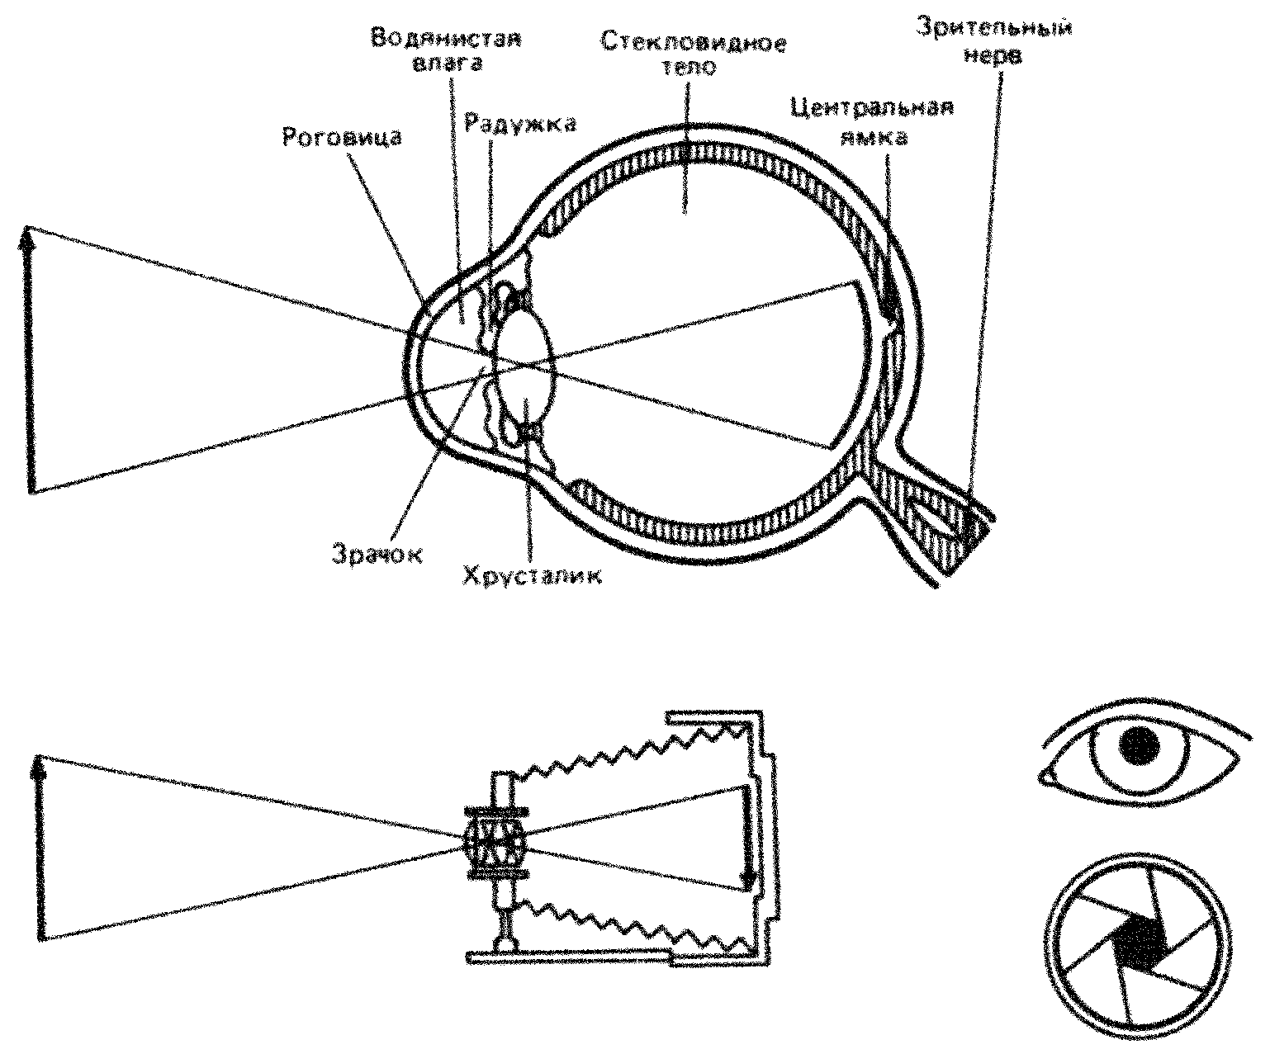
Зрительный анализатор
структура глаза

Slide 32
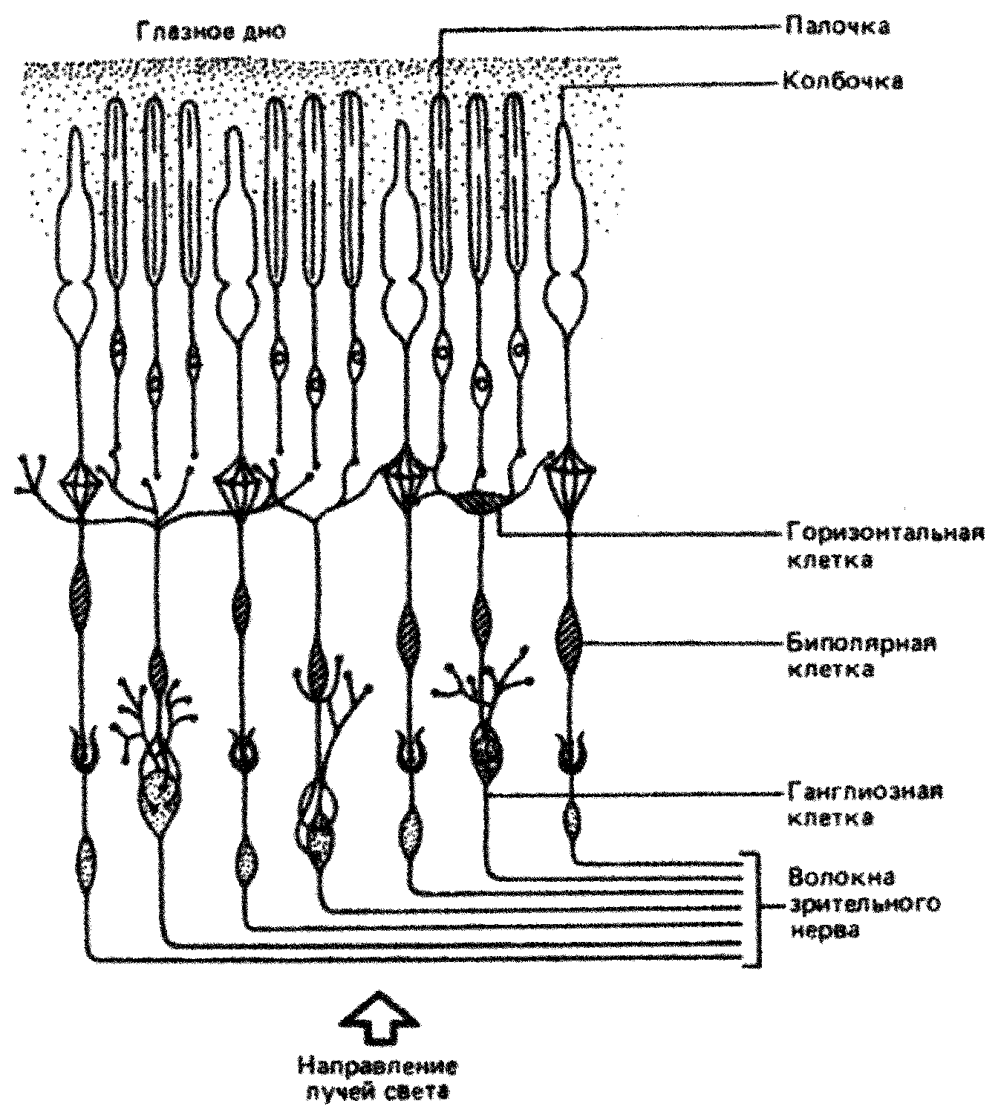
Прохождение световых волн через сетчатку глаза

Slide 33
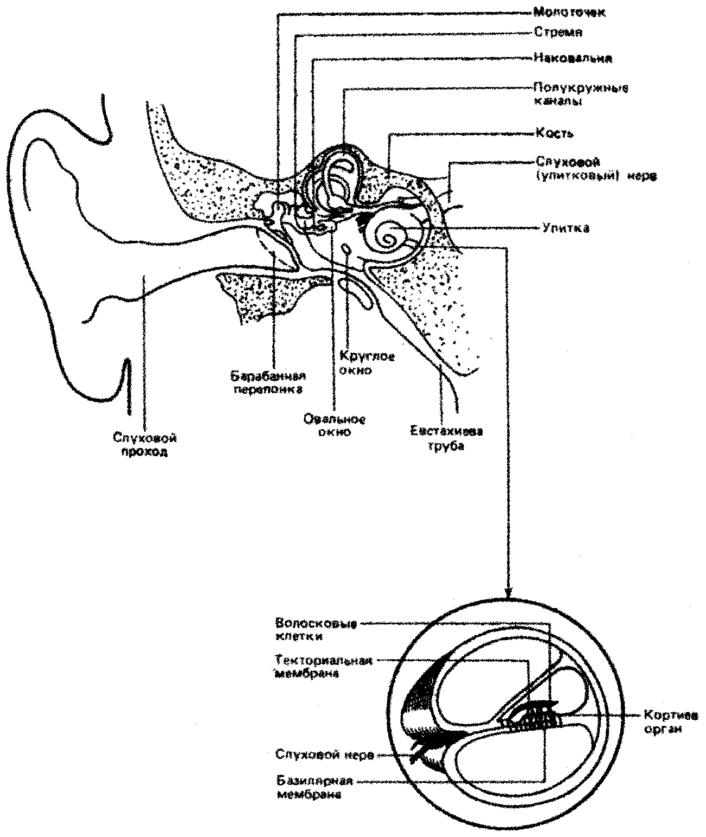
Слуховой анализатор
Поперечный разрез уха

